Slide 1
Методы и приемы обучения дошкольников диалогической речи
Подготовила:
учитель-логопед МАДОУ детского сада №66
«Забавушка»
г. Нижневартовска
«Забавушка»
Тумченок Елена Алексеевна

Slide 2
Цель развития диалогической речи у дошкольников:
научить их пользоваться диалогом как формой общения.
Диалог — это вопросно-ответная форма речи, которая предполагает личностные, партнерские отношения между собеседниками.
Развитие диалога — это двусторонний процесс, когда собеседники общаются на равных, с взаимным пониманием и уважением друг к другу, даже если один из них — ребенок.

Slide 3
развивать умения понимать разнообразные инициативные обращения (сообщения, вопросы, побуждения);
Задачи обучения дошкольников диалогу
учить детей вступать в речевое общение различными способами: сообщать о своих впечатлениях, переживаниях; задавать вопросы; побуждать партнера по общению к совместной деятельности;
формировать у детей умение пользоваться интонацией, мимикой, жестами;
развивать умения следовать правилам ведения диалога

Slide 4
Планирование работы по диалогической речи
Освоение стимулов | Освоение реакций | Освоение правил поведения
Умение задавать вопросы различного содержания (познавательные и социально-личностные); Пользоваться вопросительными словами и местоимениями | Умение отвечать на вопросы коммуникативно целесообразно, в соответствии с темой и ситуацией общения | Умение: - задавать вопросы адресно; - не отвечать вопросом на вопрос; - не оставлять вопрос без внимания; - в общей беседе говорить по очереди
I блок
«Вопрос – ответ»

Slide 5
Планирование работы по диалогической речи
 | Освоение стимулов | Освоение реакций | Освоение правил поведения
Сообщение – реакция на сообщение | Умение сообщать собеседникам: - свое мнение, точку зрения; - новые факты, впечатления, события; - изменившиеся представления; - о выполнении обещания, сделанном; - о желаниях, намерениях; - о своих чувствах и переживаниях и т.п. | Умение толерантно реагировать на сообщения, выражать вежливо: - согласие (несогласие); - удивление; - возражение; - добавление; - разъяснение и т.д. | Умение: - сообщать о чем-либо, избегая нескромности и хвастливости; - быть сдержанным при высказывании своих чувств; - избегать категоричности в суждениях; - проявлять толерантность к другому мнению; - обмениваясь мнениями, давать возможность высказываться всем собеседникам
II блок
«Сообщение – реакция на сообщение»

Slide 6
Планирование работы по диалогической речи
 | Освоение стимулов | Освоение реакций | Освоение правил поведения
Побуждение – реакция на побуждение | Умение вежливо выражать в общении со сверстниками и взрослыми: - побуждения к какому-либо действию; - просьбы, советы; - предложения; - приглашения | Умение в социально принятых формах выражать готовность к выполнению побуждения или отказываться от выполнения | Пользоваться средствами речевого этикета при выражении побуждений и реакций на побуждение
III блок «Побуждение – реакция на побуждение»

Slide 7
разговор воспитателя с детьми (неподготовленный диалог);
Методы формирования диалогической речи
беседы (индивидуальные и групповые);
чтение литературных произведений;
разнообразные игры (сюжетно-ролевые, дидактические, подвижные, игры-инсценировки и игры-драматизации).

Slide 8
Методические приемы обучения диалогической речи
Прием словесных поручений;
совместное рисование к иллюстрациям, аппликация, конструирование, художественный труд;
прием совместного составления детьми рассказа;
организация посещения детей другой
группы.

Slide 9
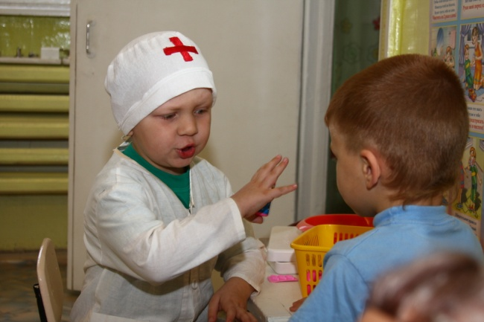
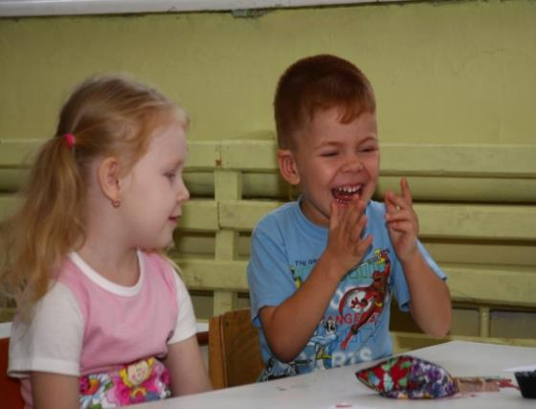
Успехов в работе!

